Slide 1

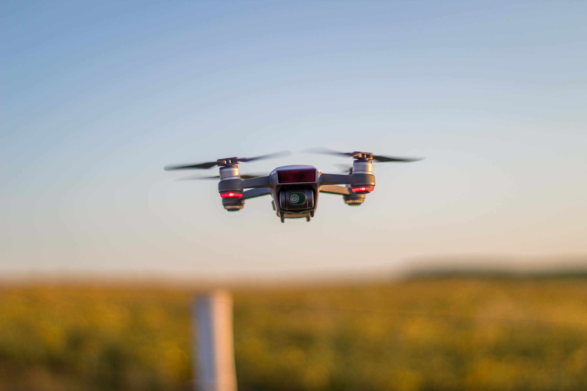
基于新一代通信技术的无人机系统群体智能方法综述
雷子妍 鲁毅东 王昕烨 蔚金伦 赵钦

Slide 2
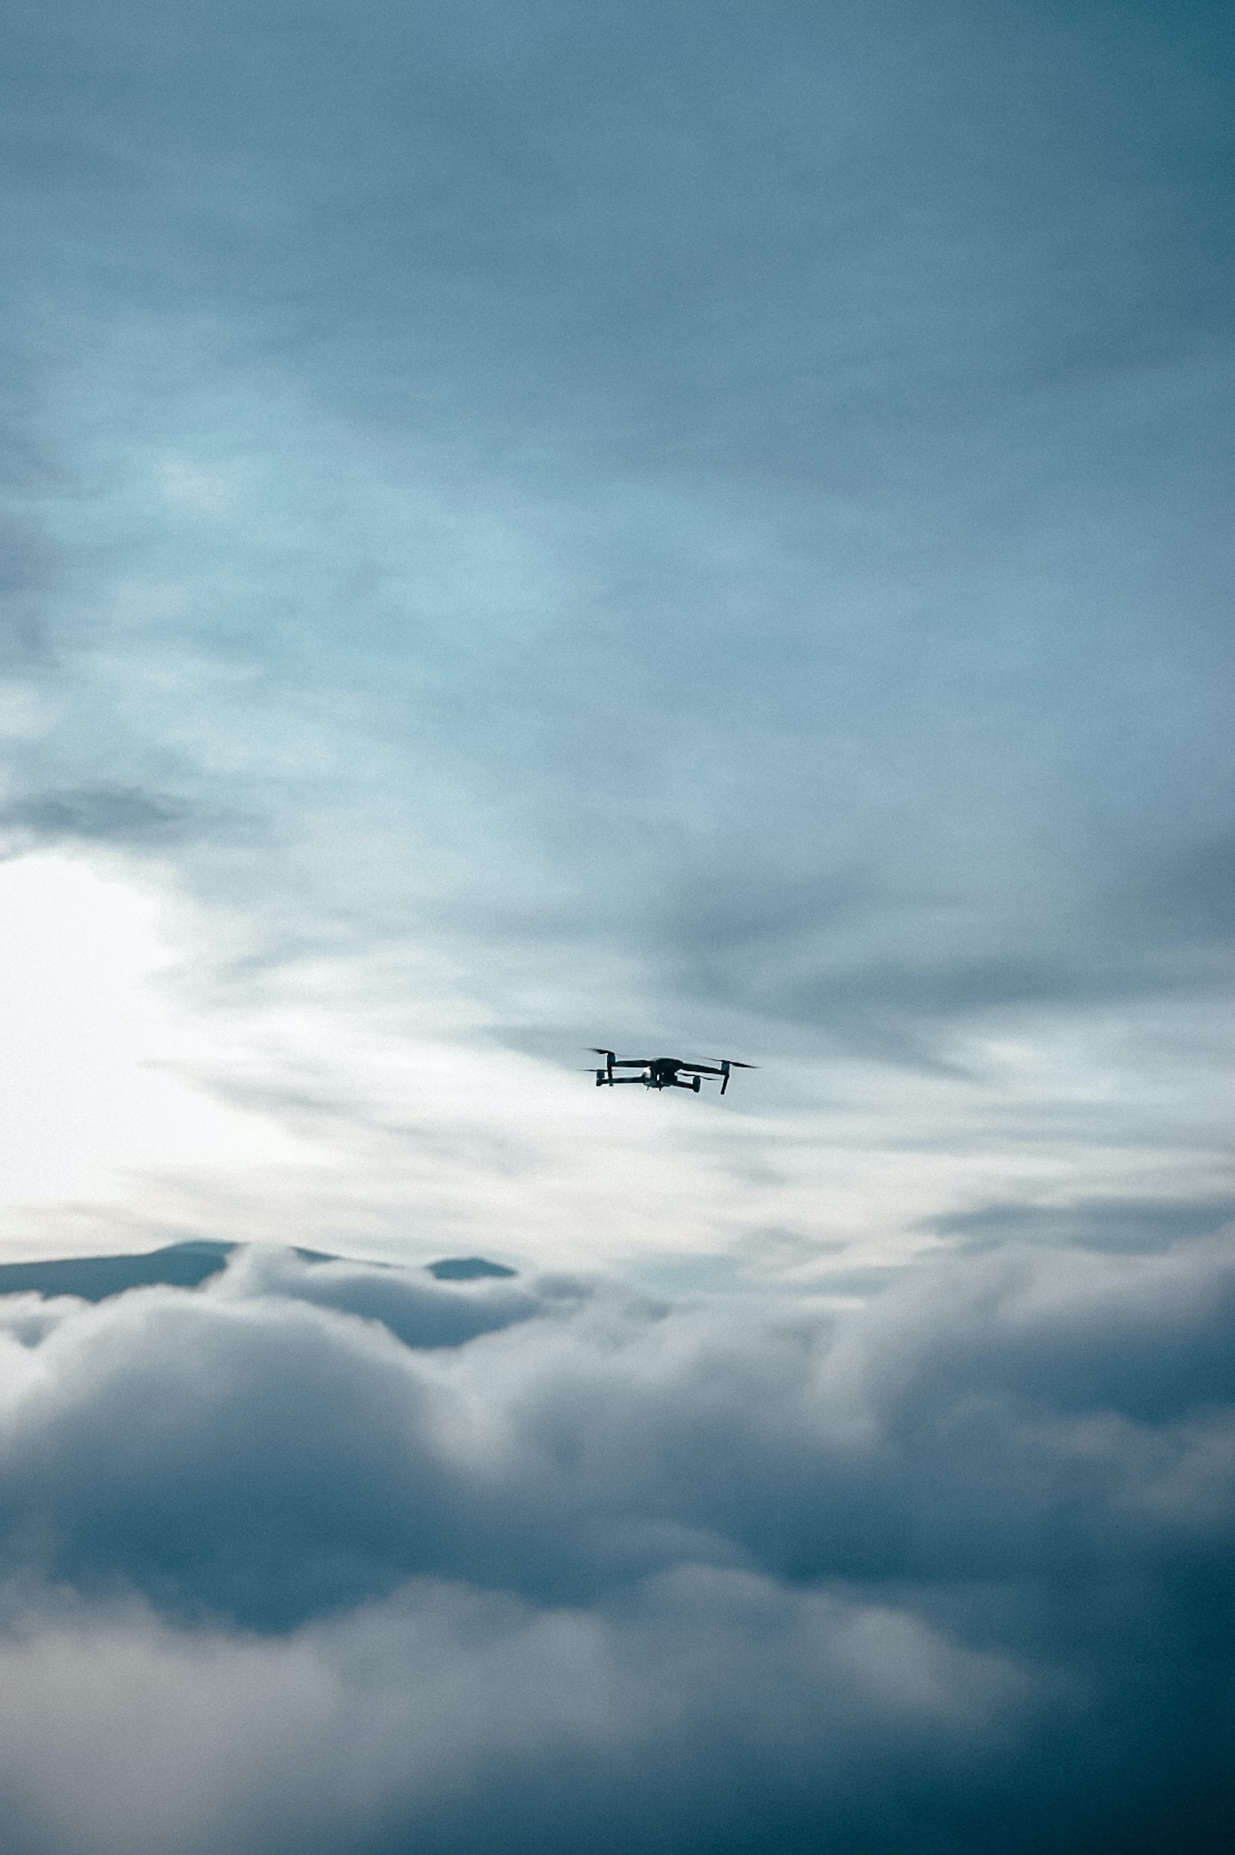
研究背景
2. 群体智能算法原理
3. 算法应用综述
4. 未来发展趋势
5. 参考文献

Slide 3
研究背景
2. 群体智能算法原理
3. 算法应用综述
4. 未来发展趋势
5. 参考文献

Slide 4
1.研究背景
1
6G白皮书发布，提出“万物智联的美好愿景”。
2021年6月6日，IMT-2030（6G）推进组发布了6G白皮书，指出“6G将在5G基础上实现万物互联到万物智联的跃迁”，并提出了“万物智联、数字孪生”的美好愿景。
由于6G技术将实现空-天-地-海”一体化无缝覆盖，因此，有必要增加一定的基础设施，并对原基础设施做出一定改变。
虽然通信相关的基础设施经过增加或改良后可以满足日常民用的基本需求，但是特殊场景的数据和能量传输往往比较集中，仅使用地面设备会显得捉襟见肘，而且会有损无线设备的使用寿命，例如：重大假期商场促销活动的无线资源分配、灾后救援的无线资源调度和山区传感器实时监测等场景需要使用空中设备以增强无线传输效果。
无人机由于其通信质量好、机动性强、成本低廉等优点被广泛应用到5G/6G技术和物联网中。随着无人机使用场景井喷式增加，多无人机协作通信引起学者的广泛关注。由于无人机集群的控制策略和自然界中许多生物种群通过个体间的沟通协作，形成有组织的集群捕食或运动场景十分相似，因此许多学者尝试用群体智能方法解决无人机相关优化问题。
2
传统通信基础设施“捉襟见肘”。
3
无人机协作通信优势突出，群体智能算法备受关注。

Slide 5
研究背景
2. 群体智能算法原理
3. 算法应用综述
4. 未来发展趋势
5. 参考文献

Slide 6
2 群体智能算法原理
群体智能方法存储一个种群的个体(即解)并数次迭代（即世代）更新这些个体，直到满足某个停止标准。
1
群体智能算法的分类
2
群体智能算法的一般框架
受达尔文进化论启发而形成的方法
遗传算法
进化规划
差分进化
……；
观察某些生物的行为而形成的方法，
粒子群优化
蚁群优化
灰狼优化
萤火虫算法
花授粉算法
……
设置算法参数
输出全局最优解
是
初始化种群
是否达到终止条件
设置算法终止条件
否
更新种群
计算目标函数
图1：群体智能算法的一般框架

Slide 7
研究背景
2. 群体智能算法原理
3. 算法应用综述
无人机无线通信
无人机自组网
无人机航迹规划
无人机智能决策
4. 未来发展趋势
5. 参考文献

Slide 8

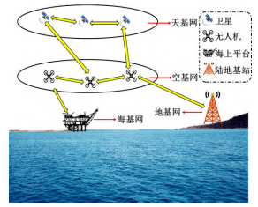
3.1 基于群体智能的无人机无线通信
无人机无线通信是基础，所有无人机的优化操作都需要包含通信功能，否则单独调度无人机没有意义，而无线通信可以分为无线数据传输和无线电力传输两部分。
相关研究
1
无线数据传输
基于进化博弈的模式选择方法
由于无人机自身多功能、高移动、易部署和低成本等优势，它可以作为移动中继或者基站来满足通信要求。
王广超等考虑了含有无人机和车联网的智能交通系统，在该场景下车辆可以使用3种通信模式，即车对基站、车对车和车对无人机；在无人机辅助车载网络中提出了一种基于进化博弈的模式选择方法，得到了一种进化稳定的策略，与自私和随机选择方案相比，该算法收敛速度快且可控，传输可靠性更高。
自适应法优化通信架构
Antonio P等建立了一种创新的异构传感器网络移动平台，并结合自适应方法优化通信架构，以适应沿海和海洋环境监测中的新潜在应用；同时，提出了一种基于进化算法的混合技术，通过选择最优的多条路由方案优化无线传感器网络中的通信能量消耗，并适当地混合不同的路由标准，以最大化系统性能和网络寿命。
图2：无线数据传输

Slide 9
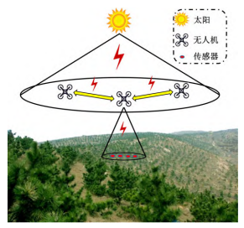
3.1 基于群体智能的无人机无线通信
2
无线电力传输
相关研究
大规模传感器网络的应用变得越来越广泛，需要为各个传感器提供能量支持。
无人机适合作为移动电源为其供电。
无人机自身的机载能量有限且需要承担飞行任务，所以需要考虑减小飞行能耗以提高能量效率。
改进粒子群优化算法
潘弘洋等针对充电无人机辅助的无线可充电传感网络，构建了一个混合优化问题，将该问题分解为2个子优化问题，并分别提出了两种改进的粒子群优化算法进行求解。
改进的萤火虫算法
张伟等考虑了三维空间下的多充电无人机辅助的无线可充电传感网络，采用充电无人机和无线能量传输技术对节点进行能量补充，并提出了一种改进的萤火虫算法对覆盖节点数、最小充电效率和充电无人机的移动能耗进行了联合优化，有效提升了无线充电效率并降低了充电无人机的能耗。
图3：无人机电力传输

Slide 10
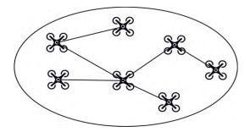
3.2基于群体智能的无人机自组网
无人机自组网是一种特殊的多无人机结构，它利用无人机的高移动性，由无人机担当网络节点，其组成的动态自组织网络具有顽健性、临时性和自治性。
无人机编队中的协同作业，使网络中的无人机能够采集态势信息并将其传递到主控机，同时还能传输控制指令，以提供安全可靠且抗击打能力强的网络通信，极大提高了无人机的应用价值。
图4：无人机自组网的拓扑结构
相关研究
基于鸟群编队的无人机自组织与分工
Khare V等提出了一个基于鸟群编队的无人机控制模型，实验结果表明，该模型可用于实现无人机之间理想的自组织和分工，从而达到搜索无人机的目的。
混合萤火虫优化和山群混合机制
有学者尝试借助有效的聚类方案，解决人机自组网中由于有限的电池资源和移动性导致的路由不稳定问题，所提出的混合萤火虫优化和山群混合机制使用能量感知簇形成和完成簇头选举，实现了高效通信；同时，证明了该算法在构建时间、能耗、集群寿命和交付成功概率上有一定的优势。

Slide 11
3.3 基于群体智能的无人机轨迹规划
无人机机载能量有限，需要对无人机的轨迹进行合理的设计调度
无人机的飞行和部署往往容易受到地形障碍或是雷达等限制，无人机避障问题备受关注。
相关研究
1
无障碍限制轨迹规划
无障碍限制轨迹规划
深度强化学习规划无人机的轨迹，这对算法实现的硬件设施提出了高要求。
使用群体智能算法对于计算性能的要求要远远低于使用深度强化学习。
王颖等结合果蝇优化算法与蝙蝠算法提高算法的局部搜索能力，克服了传统人工巡查方式效率低、成本高、存在盲区等缺点。
王洪礼等创新性地将自适应差分算法与博弈理论相结合，提出了融合纳什均衡的ADE方法。
2
有障碍限制轨迹规划
有障碍限制轨迹规划
实际场景中往往受到障碍物的制约，考虑有障碍的无人机飞行场景是必然趋势。
群体智能算法在解决问题时不必考虑约束的干扰，适合有障碍限制的场景。
Chambari S等研究了无人机路径规划方法的应用，以避免在城市环境中与静态和动态障碍物发生碰撞。采用基于A*算法辅助的差分进化算法进行全局路径规划，并使用两个城市数据集进行了一系列实验。
Nikolos I等基于进化算法框架，结合了对经典遗传算法特征进行修改后的育种遗传算法，设计了在三维崎岖地形环境中无人机自主导航的离线/在线路径规划器。

Slide 12
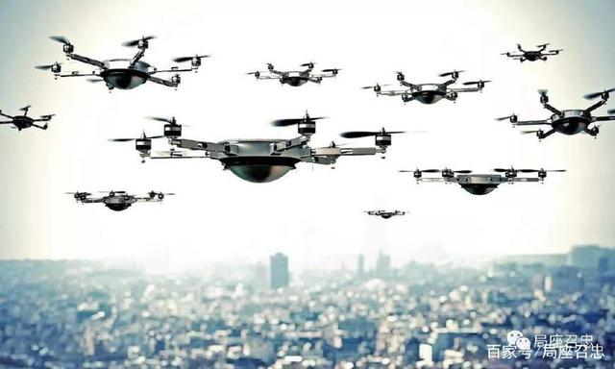
3.4 基于群体智能的无人机智能决策
无论是无人机无线通信、无人机自组网还是无人机轨迹规划，都需要中心化计算平台或分布式计算平台进行决策控制，意义重大。
智能决策在无人机的现实应用主要包括无人机群体战斗和任务评估、复杂任务调度以及群体管理和决策执行。
相关研究
直觉模糊多属性评估
李世豪等将博弈论模型和直觉模糊集结合，对无人机的机动可选方案进行直觉模糊多属性评估，并提出了满足直觉模糊全序关系下的纳什均衡条件，建立了求解不确定环境下纳什均衡的规划模型；同时，采用改进的差分进化算法对模型求解，使无人机能在不确定环境下做出正确决策。
在线分散任务分配
Kim H等考虑了无人机群的任务分配场景，提出了一种适用于无人机群的在线分散任务分配算法，该方法分为2个阶段，每个阶段采用基于一对一通信的遗传算法和协商策略，实现了分散任务分配，可以应用于传感范围和通信受限的动态环境。
图5：无人机战斗集群

Slide 13
研究背景
2. 群体智能算法原理
3. 算法应用综述
4. 未来发展趋势
5. 参考文献

Slide 14
4.未来发展趋势
1
无人机多约束群体智能优化
避免将无人机群之间的防撞问题和无人机避障问题模型化。
对元件制造提出了更高的要求，不仅要体积小、成本低、易使用，还要对计算能力做出进一步提升。
优化多个目标可以采用多目标优化方法，以正确跟踪帕累托前沿并满足不同的绩效指标。
建立一个无人机领域优化的数据集，其中应该包含不同场景下的无人机网络，以便学者在提出算法时直观地与以前的工作做对比，以此对所提出算法进行公平的评估。
随着6G技术的飞速发展，虚拟模型可以通过三维点云和遥感等技术感知了解实体的状态和环境，从而进行预测、估计、分析和决策。通过无人机集群虚拟模型的建立，可以让无人机执行指挥官的复杂命令。基于对自身、伙伴和传输的外部信息的感知进行模糊推理，以获得当前情况下的最佳策略和行动，并自主地执行任务。
2
无人机多目标优化
3
建立无人机群体智能优化问题数据集
4
6G通信下的无人机群体智能优化

Slide 15
研究背景
2. 群体智能算法原理
3. 算法应用综述
4. 未来发展趋势
5. 参考文献

Slide 16
5.参考文献（部分）
[1] 董超,陶婷,冯斯梦等，面向无人机自组网和车联网的媒体接入控制协议研究综述[J]. 电子与信息学报, 2022,44:1-13
[2] 汪瀚洋,陈亮,徐海等，基于MOEA/D-ARMS 的无人机在线航迹规划[J]系统工程与电子 技术,2022,44(11): 3505-3514.
[3] 李世豪,丁勇,高振龙.基于直觉模糊博弈的无人机空战机动决策[J].系统工程与电子技术,2019,41(5): 1063-1070.
[4] Liu H, Chen Q, Pan N, et al. Three-dimensional mountain complex terrain and heterogeneous multiUAV cooperative combat mission planning[J]. IEEE Access, 2020, 8: 197407-197419.
[5] Wang G, Zhou S, Niu Z. Mode selection in UAVaided vehicular network: an evolutionary game ap‐ proach[C] ∥2018 10th International Conference onWireless Communications and Signal Processing, Hangzhou, China, 2018: 1-6

Slide 17
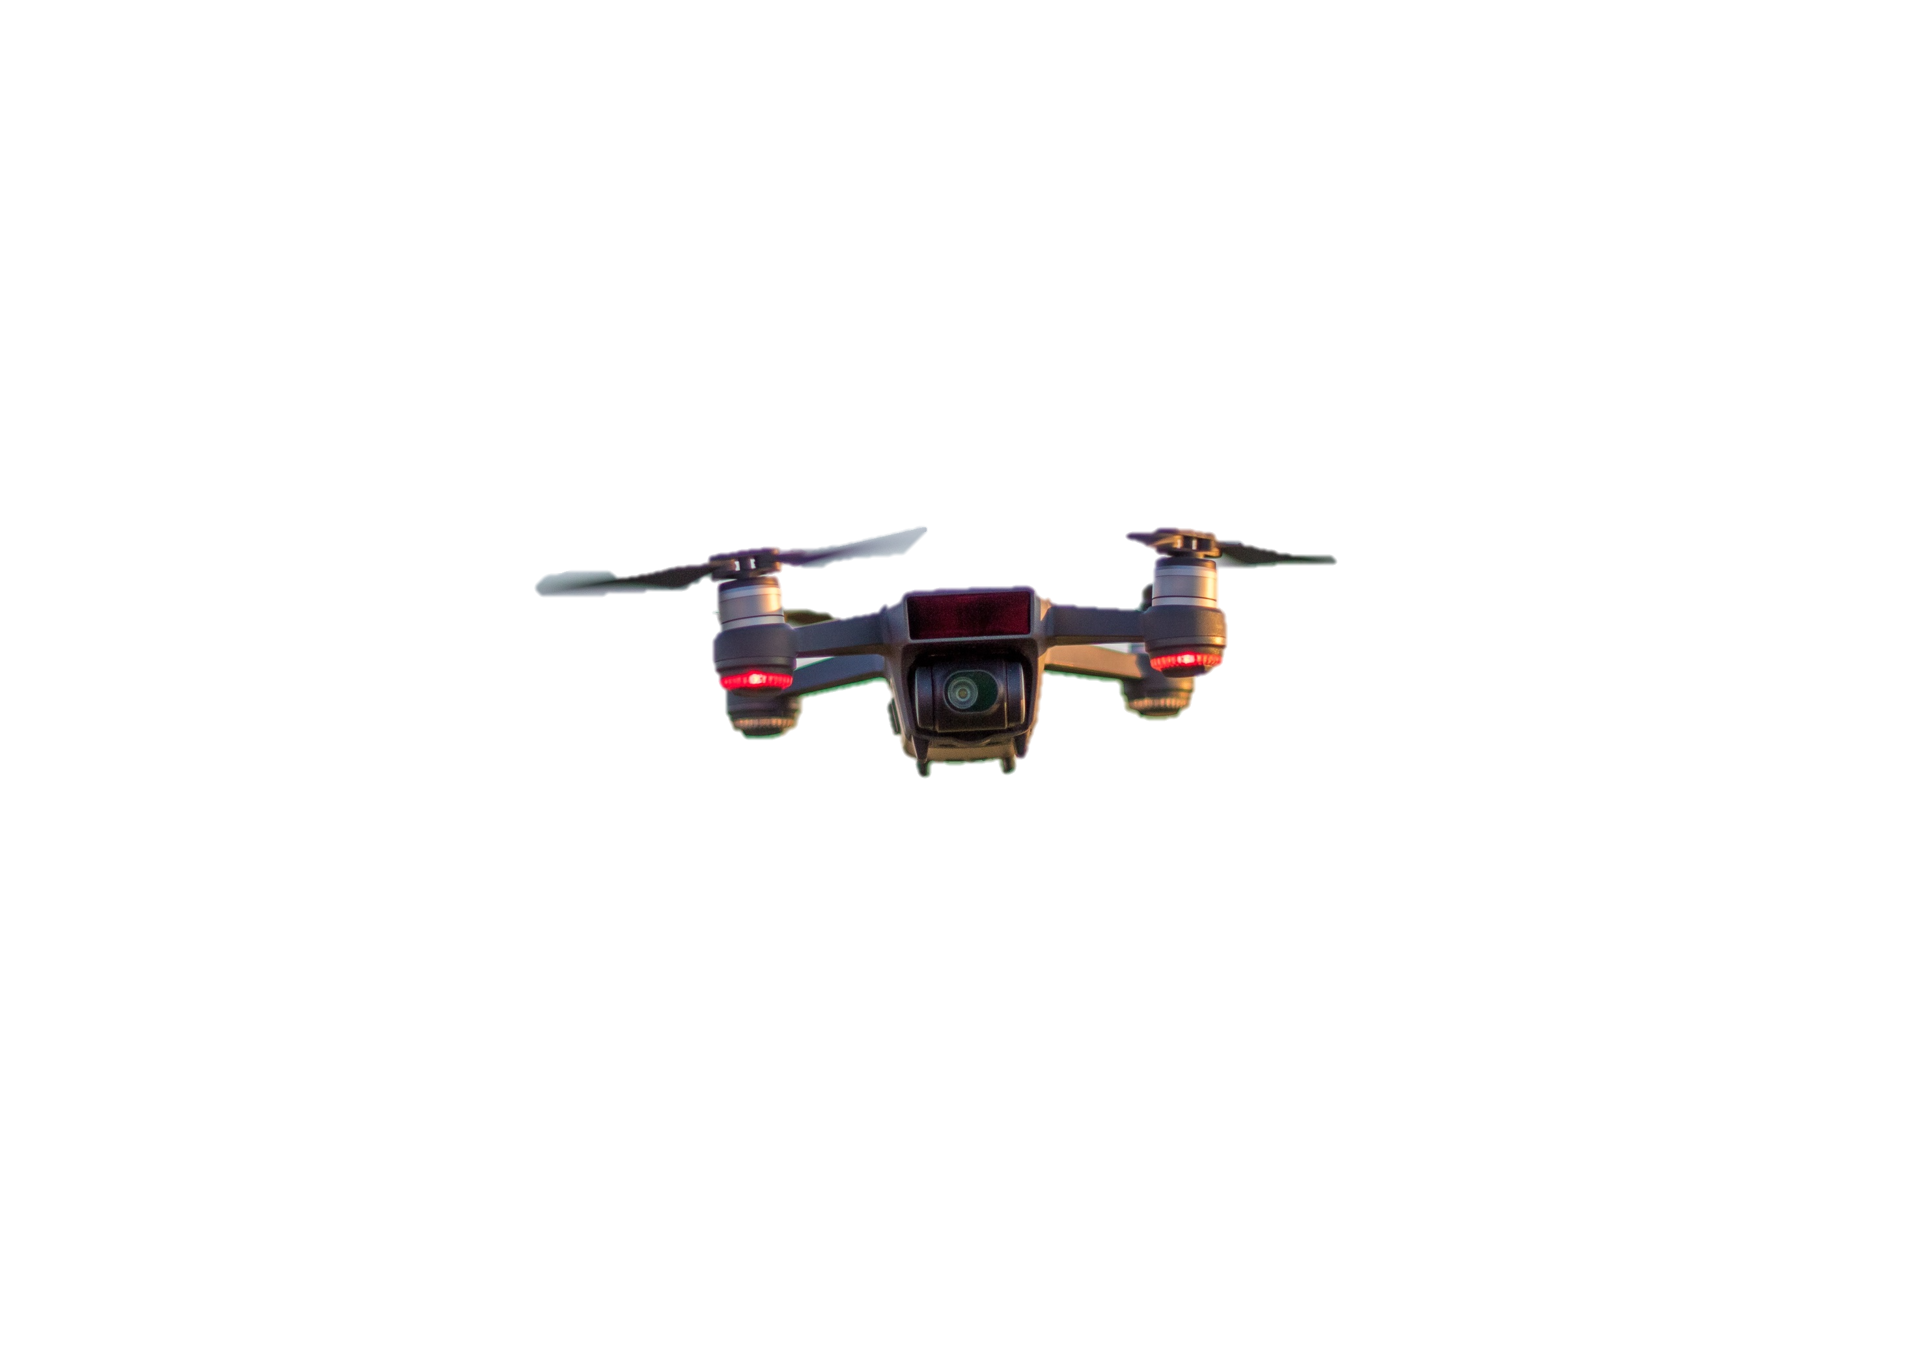

THANKS

